Slide 1
Martes 7/05/19
Colegio “La Purísima”
Callosa de Segura
Carmelitas Misioneras Teresianas

Slide 2
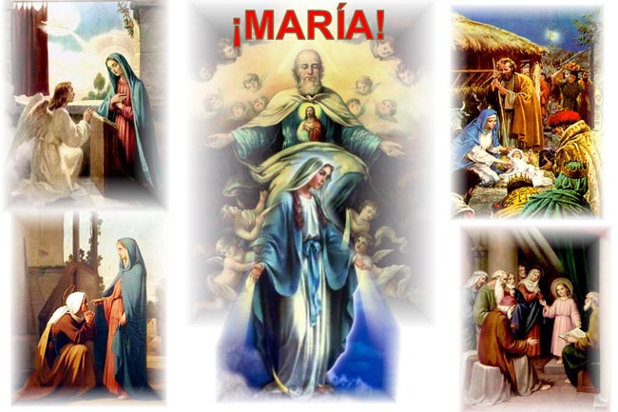
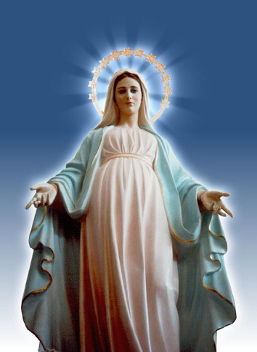
El mes de mayo, es un mes muy especial,
con grandes acontecimientos:
confirmaciones, comuniones,
la alegría de la primavera, pero sobretodo,
EL MES DEDICADO A MARÍA.
Desde muy pequeños nos han enseñado a
cantarle, lanzarle piropos,
regalarle una flor, rezarle y…

Slide 3
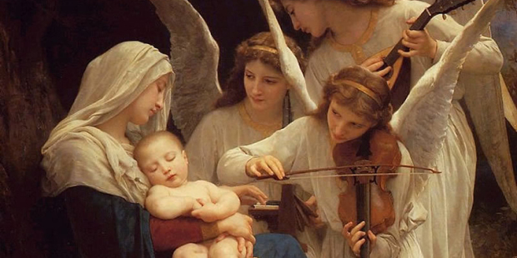
Hoy queremos cantarte María
una de las canciones que aprendimos
de pequeños…
(cada clase decide qué canción cantarle,
aquí tenéis una opción:)
https://www.youtube.com/watch?v=vLGln-iqIOo

Slide 4
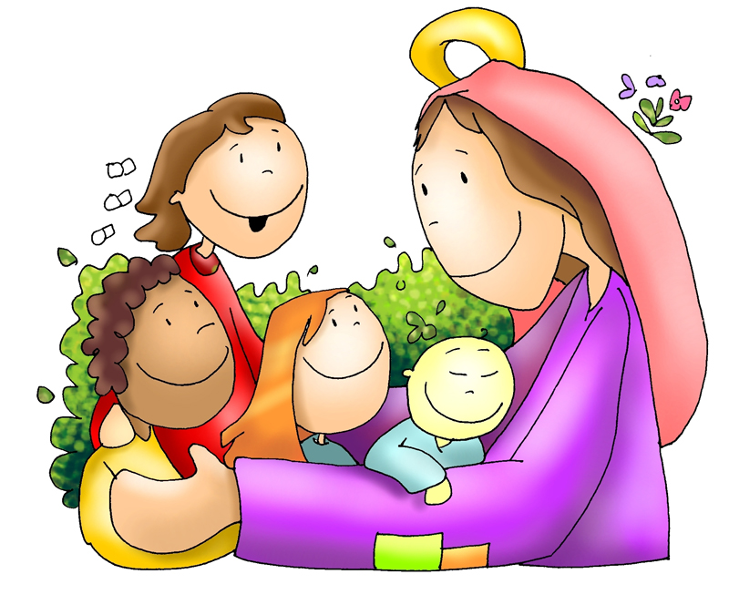
María acoge nuestra canción
que ha nacido desde el fondo
de nuestro corazón.
Acompáñanos hoy y siempre,
en nuestros momentos alegres,
y en las dificultades que nos ofrece
la vida sé nuestra compañera
y guía, como lo fuiste con Jesús.
Feliz martes!!!

